Slide 1




Thứ ….ngày ….tháng 9 năm 2022
Tiếng Việt
Bài 4: Lần đầu ra biển
Giáo viên:

Slide 2

Tiết 1, 2
Giáo viên:

Slide 3
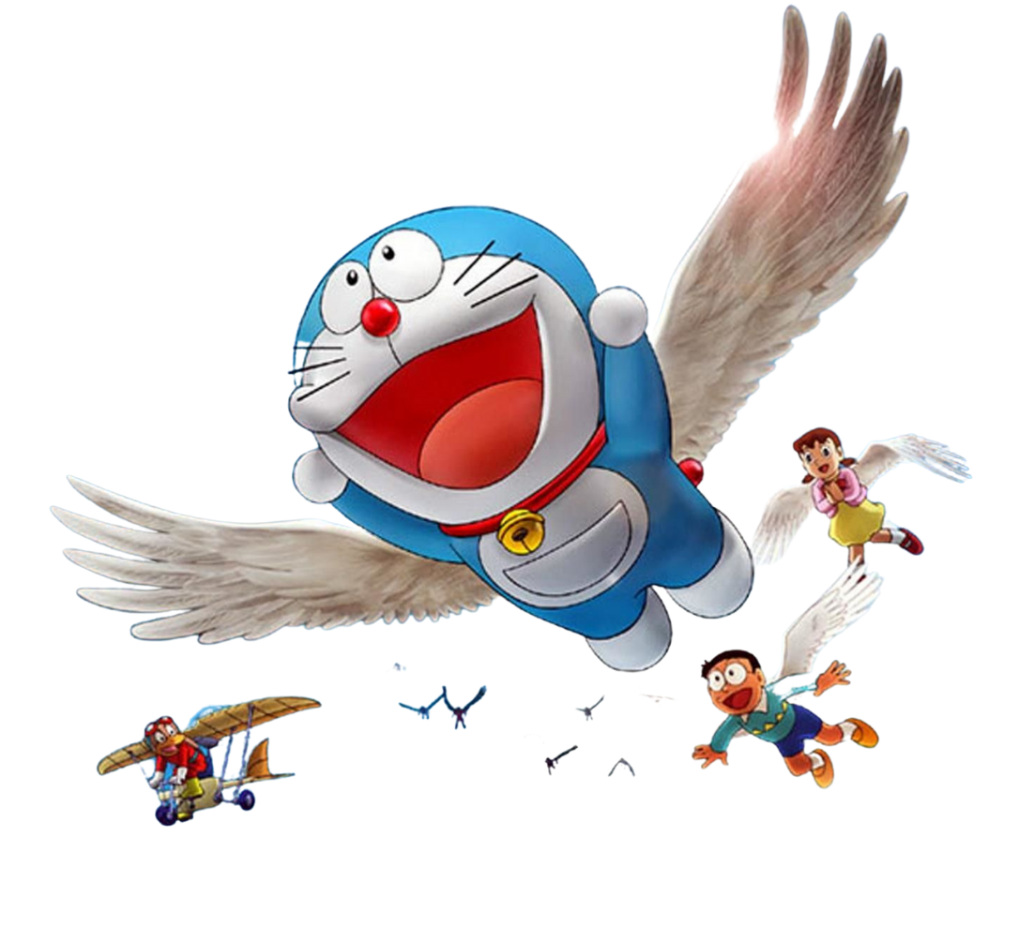


Notes:
GV giới thiệu bạn Đoremon đến VN để du lịch, và bạn ấy sẽ là người bạn của các em trong tiết học hôm nay.

Slide 4
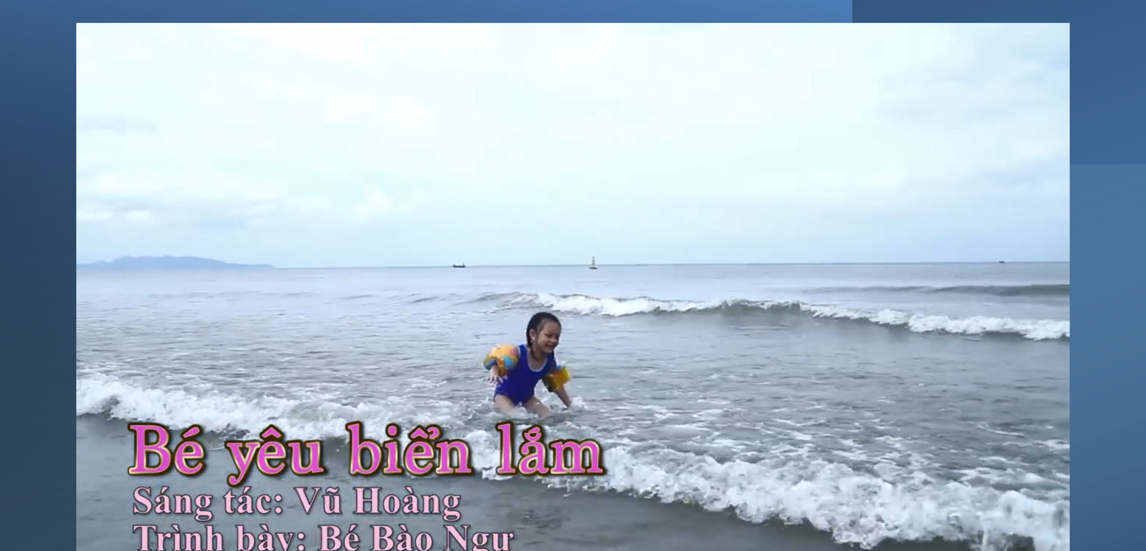
Cùng hát lên nào!

Slide 5
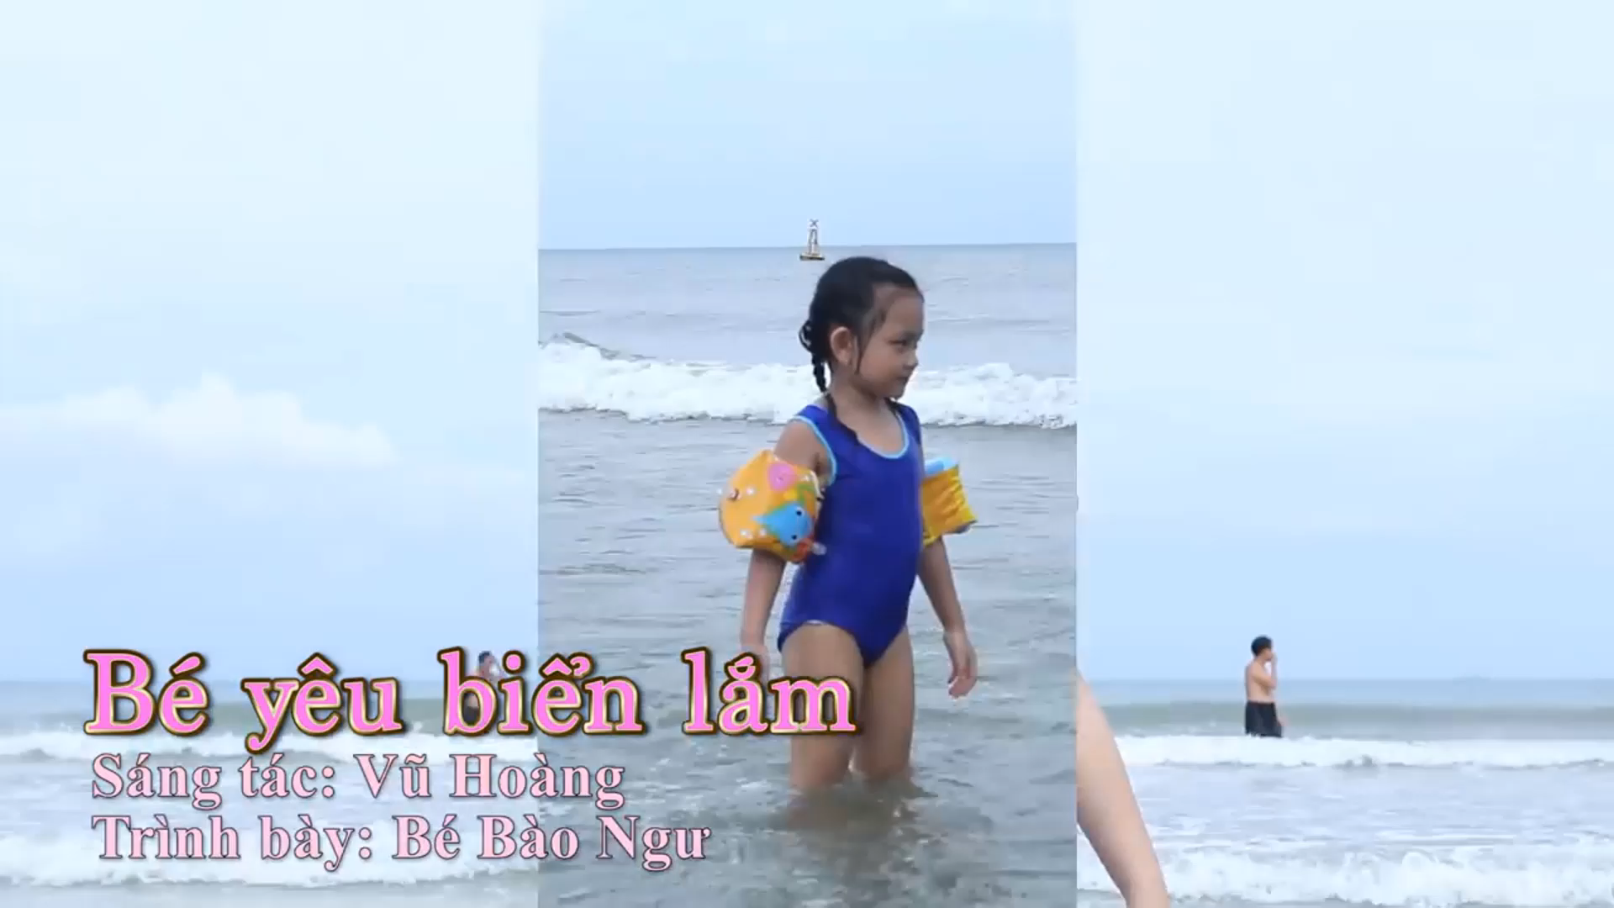

Slide 6


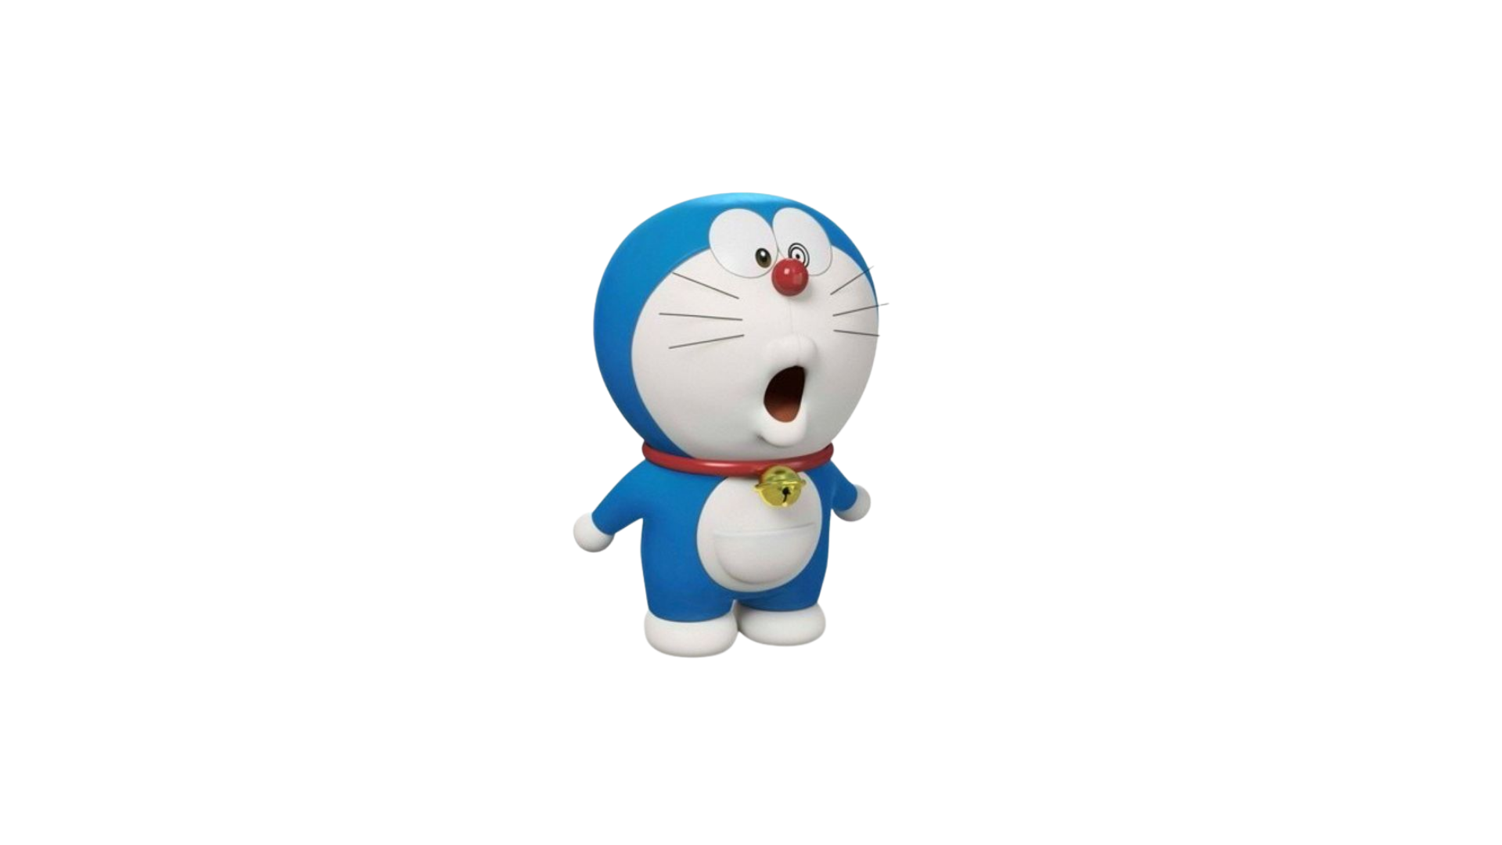
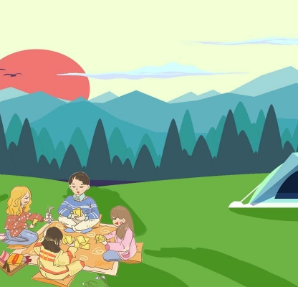
Tình huống:
Lớp chúng ta tổ chức đi dã ngoại, theo các em chúng ta nên đi chơi ở núi hay ở biển ?
Vì sao?

Slide 7
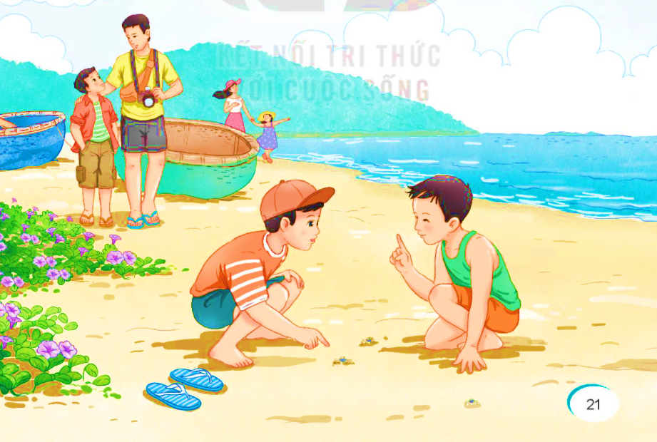


LẦN ĐẦU RA BIỂN
- A! Biển! Biển đây rồi. Thích quá!
Thắng reo toáng lên, vượt qua bố và anh Thái chạy ào ra bãi cát. Từ thuở bé đến giờ, Thắng đã được thấy biển bao giờ đâu. Cậu đứng ngây ra nhìn biển. Ôi! Biển rộng quá, xanh quá, chẳng nhìn thấy bờ biển kia đâu.
Thắng đi xuống gần mép nước. Ồ! Có con gì bé tẹo đang chạy trên cát. Thắng rón rén đến gần, những vụt một cái, nó biến ngay vào hang. - Cậu có biết con gì đấy không?
Thắng giật mình ngẩng lên nhìn, thấy một bạn trai đang đứng cười. Thắng cũng cười làm quen:
- Con gì mà chạy nhanh thế nhỉ?
- Con còng gió, cậu không biết sao?
- Không, bây giờ tớ mới được ra biển. Thế tên cậu là gì?
- Tớ là Hải. Còn tên cậu?
- Tớ là Thắng. Nhà tớ ở Hà Nội. Nghỉ hè, tớ được bố cho vào Quy Nhơn thăm bác tớ.
- Ở Hà Nội không có biển à?
Thắng cười:
- Hà Nội chỉ có Hồ Gươm, Hồ Tây, sông Hồng thôi. Hồ Tây rộng lắm nhưng không rộng bằng biển thế này.
Hải dẫn Thắng đi dọc bờ biển, chỉ cho bạn Mũi Én, Ghềnh Ráng,… Lúc tạm biệt, hai đứa hẹn chiều mai lại gặp nhau ở bãi biển này. Hải còn hứa sẽ rủ mấy bạn ra đá bóng với Thắng và tắm biển nữa.
(Theo Nguyễn Văn Chương)

Slide 8
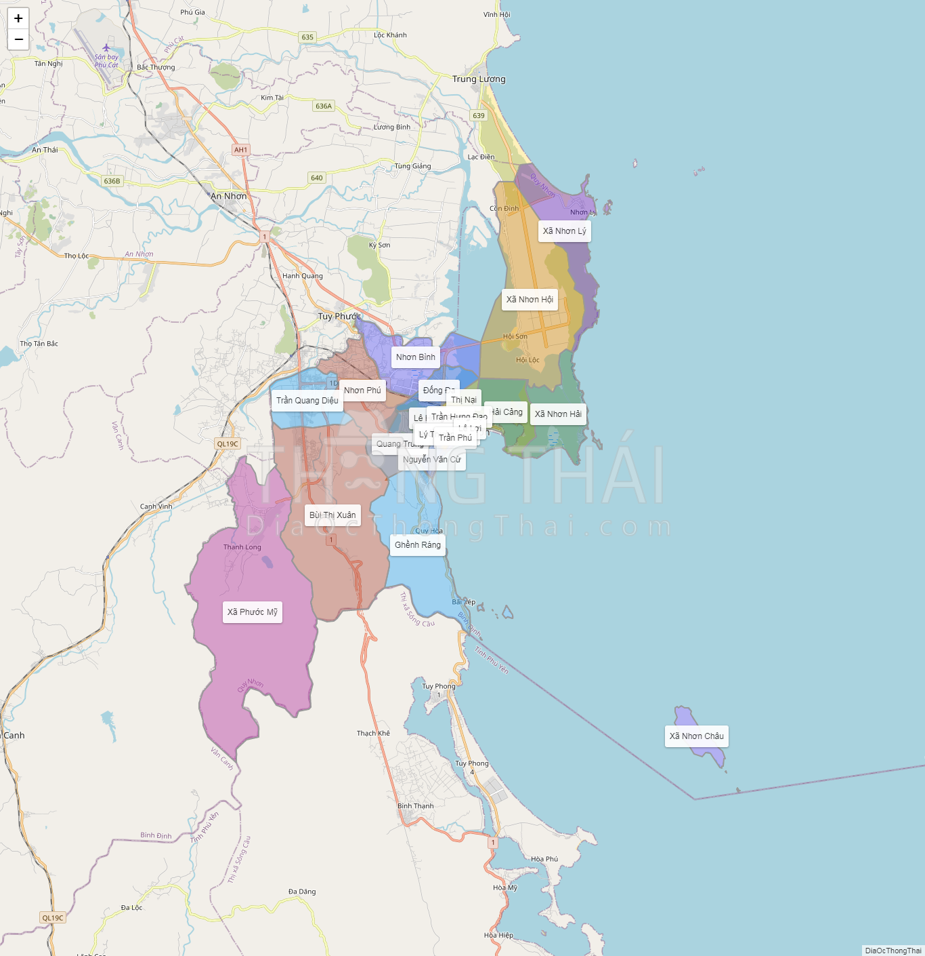
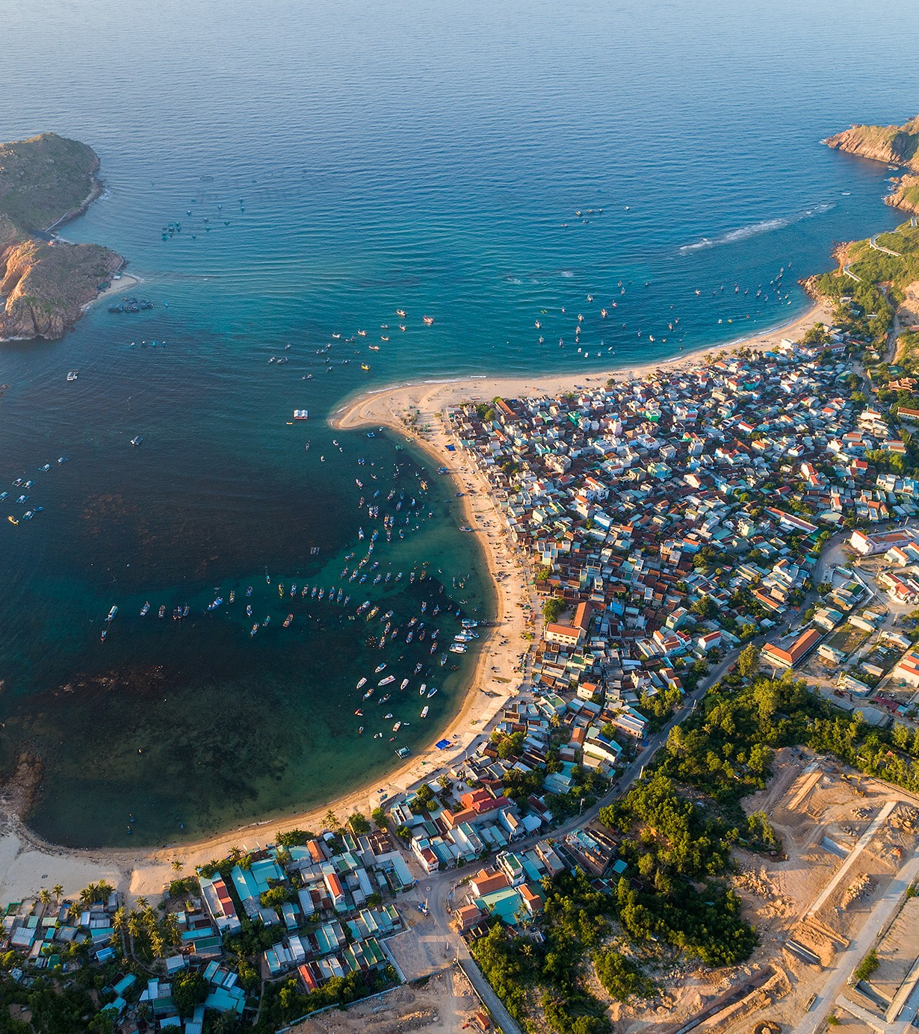
Từ ngữ
Quy Nhơn:
Thành phố ven biển thuộc tỉnh
Bình Định.

Slide 9
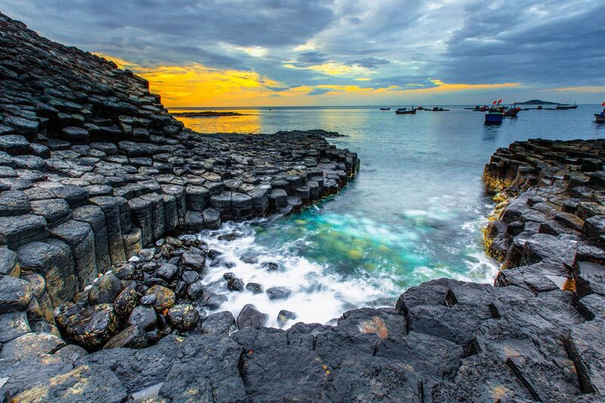
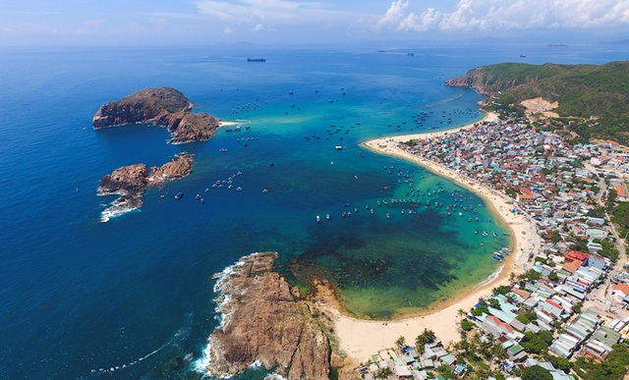
Từ ngữ
Mũi Én, Ghềnh Ráng: những cảnh đẹp ở vùng biển Quy Nhơn.

Slide 10
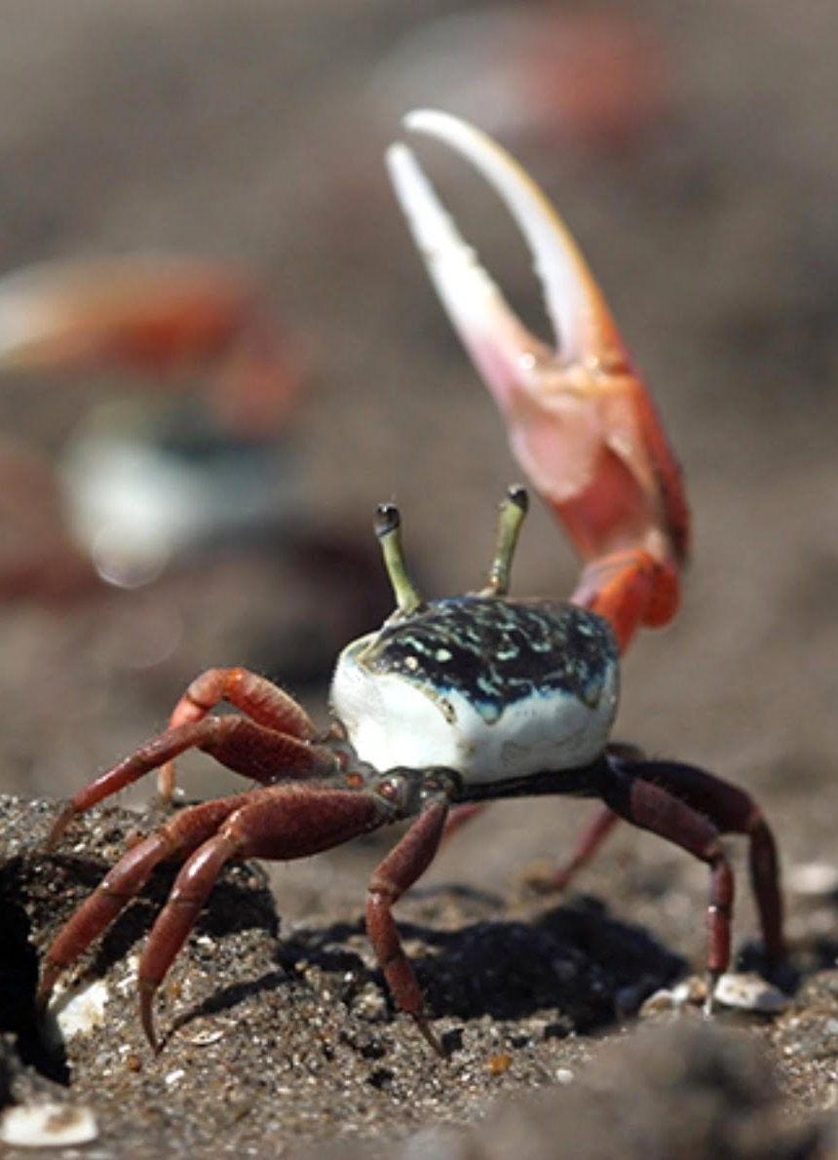
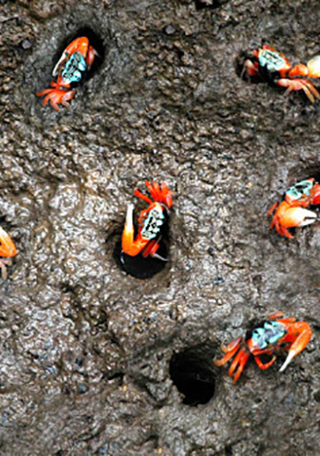
Từ ngữ
Còng gió: loài vật sống ở biển, giống cua nhưng nhỏ hơn,
chạy rất nhanh.

Slide 11

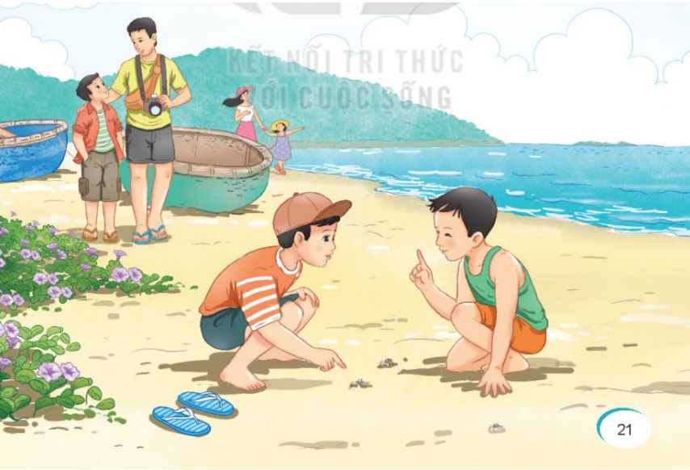
reo toáng
thuở bé
Ghềnh Ráng
rón rén
Mũi Én
Luyện đọc từ khó

Slide 12
- A! Biển! Biển đây rồi. Thích quá!
- Ôi! Biển rộng quá, xanh quá, chẳng nhìn thấy bờ biển kia đâu.
Luyện đọc câu

Slide 13
Luyện đọc theo nhóm
LẦN ĐẦU RA BIỂN
- A! Biển! Biển đây rồi. Thích quá!
Thắng reo toáng lên, vượt qua bố và anh Thái chạy ào ra bãi cát. Từ thuở bé đến giờ, Thắng đã được thấy biển bao giờ đâu. Cậu đứng ngây ra nhìn biển. Ôi! Biển rộng quá, xanh quá, chẳng nhìn thấy bờ biển kia đâu.
Thắng đi xuống gần mép nước. Ồ! Có con gì bé tẹo đang chạy trên cát. Thắng rón rén đến gần, những vụt một cái, nó biến ngay vào hang. - Cậu có biết con gì đấy không?
Thắng giật mình ngẩng lên nhìn, thấy một bạn trai đang đứng cười. Thắng cũng cười làm quen:
- Con gì mà chạy nhanh thế nhỉ?
- Con còng gió, cậu không biết sao?
- Không, bây giờ tớ mới được ra biển. Thế tên cậu là gì?
- Tớ là Hải. Còn tên cậu?
- Tớ là Thắng. Nhà tớ ở Hà Nội. Nghỉ hè, tớ được bố cho vào Quy Nhơn thăm bác tớ.
- Ở Hà Nội không có biển à?
Thắng cười:
- Hà Nội chỉ có Hồ Gươm, Hồ Tây, sông Hồng thôi. Hồ Tây rộng lắm nhưng không rộng bằng biển thế này.
Hải dẫn Thắng đi dọc bờ biển, chỉ cho bạn Mũi Én, Ghềnh Ráng,… Lúc tạm biệt, hai đứa hẹn chiều mai lại gặp nhau ở bãi biển này. Hải còn hứa sẽ rủ mấy bạn ra đá bóng với Thắng và tắm biển nữa.
(Theo Nguyễn Văn Chương)
1
2
3
4

Slide 14


Trả lời câu hỏi

Slide 15


Câu 1: Tìm những câu thể hiện cảm xúc của Thắng khi lần đầu tiên thấy biển ?
Những câu thể hiện cảm xúc của Thắng khi lần đầu tiên thấy biển là:
- A! Biển! Biển đây rồi. Thích quá!
- Thắng reo toáng lên, vượt qua bố và anh Thái chạy ào ra bãi cát.
- Cậu đứng ngây ra nhìn biển.

Slide 16

Câu 2: Biển hiện ra như thế nào trước mắt Thắng ?
Gợi ý:
Em đọc kĩ 2 đoạn văn đầu của bài đọc để trả lời câu hỏi.
Hiện ra trước mắt Thắng là một bãi biển rộng, xanh, chẳng nhìn thấy bờ kia đâu.

Slide 17
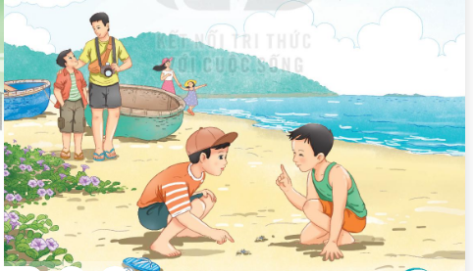
Câu 3: Thắng đã chú ý đến những con vật gì trên bãi biển?
Thắng chú ý đến con còng gió trên biển.

Slide 18


Câu 4: Đóng vai Thắng, giới thiệu về Hải.
Gợi ý:
Em hãy tưởng tượng mình là bạn Thắng trong bài đọc để giới thiệu cho mọi người biết bạn Hải.
Mình mới quen một người bạn trong chuyến đi biển Quy Nhơn. Bạn ấy tên là Hải. Hải là một cậu bé thông minh và tốt bụng. Bạn ấy đã giới thiệu cho mình rất nhiều điều ở nơi bạn ấy sống. Không những thế, bạn ấy còn rủ cả các bạn khác cùng chơi đá bóng với mình nữa. Mình rất quý Hải.

Slide 19
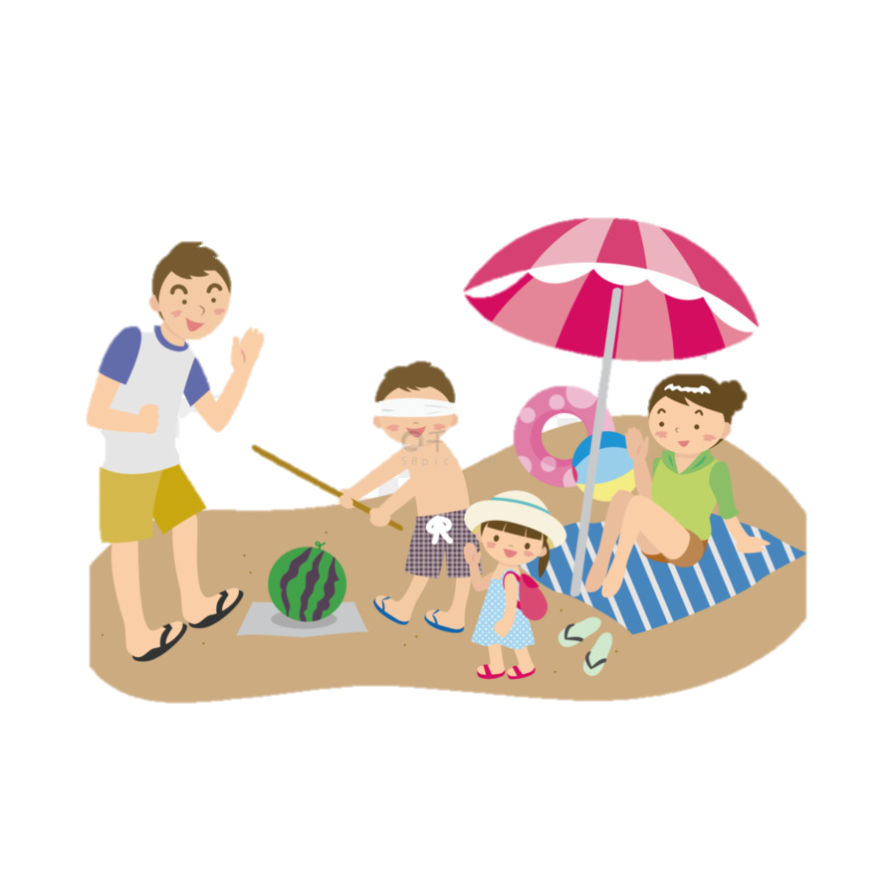
Câu 5: Theo em, cuộc gặp gỡ giữa Thắng và Hải hứa hẹn những điều gì thú vị tiếp theo?
Gợi ý:
Em dựa vào đoạn văn cuối cùng của bài đọc và suy nghĩ xem điều gì sẽ diễn ra.
Trong lần gặp tiếp theo, Hải sẽ rủ các bạn của mình cùng đi và giới thiệu Thắng với mọi người. Các bạn sẽ cùng nhau chơi đá bóng trên bãi biển. Sau đó, các bạn ấy lại cùng nhau tắm biển. Thắng sẽ kể cho các bạn nghe về Hà Nội. Còn Hải cùng các bạn thì lại kể cho Thắng nghe những điều thú vị ở Quy Nhơn.

Slide 20

LUYỆN ĐỌC LẠI

Slide 21
LẦN ĐẦU RA BIỂN
- A! Biển! Biển đây rồi. Thích quá!
Thắng reo toáng lên, vượt qua bố và anh Thái chạy ào ra bãi cát. Từ thuở bé đến giờ, Thắng đã được thấy biển bao giờ đâu. Cậu đứng ngây ra nhìn biển. Ôi! Biển rộng quá, xanh quá, chẳng nhìn thấy bờ biển kia đâu.
Thắng đi xuống gần mép nước. Ồ! Có con gì bé tẹo đang chạy trên cát. Thắng rón rén đến gần, những vụt một cái, nó biến ngay vào hang. - Cậu có biết con gì đấy không?
Thắng giật mình ngẩng lên nhìn, thấy một bạn trai đang đứng cười. Thắng cũng cười làm quen:
- Con gì mà chạy nhanh thế nhỉ?
- Con còng gió, cậu không biết sao?
- Không, bây giờ tớ mới được ra biển. Thế tên cậu là gì?
- Tớ là Hải. Còn tên cậu?
- Tớ là Thắng. Nhà tớ ở Hà Nội. Nghỉ hè, tớ được bố cho vào Quy Nhơn thăm bác tớ.
- Ở Hà Nội không có biển à?
Thắng cười:
- Hà Nội chỉ có Hồ Gươm, Hồ Tây, sông Hồng thôi. Hồ Tây rộng lắm nhưng không rộng bằng biển thế này.
Hải dẫn Thắng đi dọc bờ biển, chỉ cho bạn Mũi Én, Ghềnh Ráng,… Lúc tạm biệt, hai đứa hẹn chiều mai lại gặp nhau ở bãi biển này. Hải còn hứa sẽ rủ mấy bạn ra đá bóng với Thắng và tắm biển nữa.
(Theo Nguyễn Văn Chương)

Slide 22
Thắng đi xuống gần mép nước. Ồ! Có con gì bé tẹo đang chạy trên cát. Thắng rón rén đến gần, những vụt một cái, nó biến ngay vào hang. - Cậu có biết con gì đấy không?
Thắng giật mình ngẩng lên nhìn, thấy một bạn trai đang đứng cười. Thắng cũng cười làm quen:
- Con gì mà chạy nhanh thế nhỉ?
- Con còng gió, cậu không biết sao?
- Không, bây giờ tớ mới được ra biển. Thế tên cậu là gì?
- Tớ là Hải. Còn tên cậu?
- Tớ là Thắng. Nhà tớ ở Hà Nội. Nghỉ hè, tớ được bố cho vào Quy Nhơn thăm bác tớ.
- Ở Hà Nội không có biển à?
Thắng cười:
- Hà Nội chỉ có Hồ Gươm, Hồ Tây, sông Hồng thôi. Hồ Tây rộng lắm nhưng không rộng bằng biển thế này.

Slide 23

ĐỌC
MỞ RỘNG

Slide 24
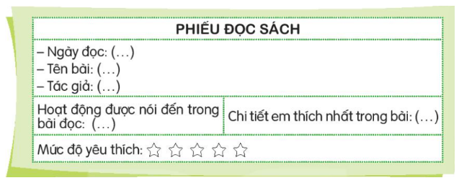
Câu 1 : Tìm đọc câu chuyện, bài văn, bài thơ,… về những hoạt động yêu thích của trẻ em (xem phim, xem xiếc, tham quan, dã ngoại,…) và viết vào phiếu đọc sách theo mẫu.

Slide 25

Câu 2 : Chia sẻ với bạn về những chi tiết em thích nhất trong bài.

Slide 26

Tiết 3 – 4

Slide 27


Luyện từ và câu

Slide 28



Câu 1. Xếp các từ in đậm dưới đây vào nhóm thích hợp.
a. Ở bờ ao nhà tôi có một bụi kim ngân. Cứ vào dịp tháng Năm, từ các kẽ lá nảy ra từng chùm hoa hai bông, một bông màu vàng, một bông màu trắng, nhỏ xíu, thơm ngát .
b. Nai con có bộ lông màu nâu nhạt, mịn màng, bốn cẳng cao nghều như là đi trên những đôi cà kheo. Cái đầu dài và nhỏ, hai tai vểnh lên.

Slide 29

Vàng,
trắng,
nhỏ xíu,
thơm ngát
nâu nhạt,
cao nghều,
dài ,
nhỏ
Từ ngữ chỉ màu sắc | Từ ngữ chỉ hình dáng, kích thước | Từ ngữ chỉ hương vị

Slide 30
Câu 2. Tìm thêm từ ngữ chỉ đặc điểm theo ba nhóm nêu trên và đặt câu với 2 – 3 từ ngữ tìm được.
Mẫu : Hoa mướp màu vàng rực rỡ.
Làm việc theo nhóm
Từ ngữ chỉ màu sắc:
Từ ngữ chỉ hình dáng, kích thước:
- Từ ngữ chỉ hương vị:
xanh, ửng hồng, đỏ thắm, trắng tinh,
đen sì,…
nhỏ nhắn, cao lớn,
tròn trịa, thấp bé,…
ngọt ngào, đắng ngắt, thơm tho,…

Slide 31
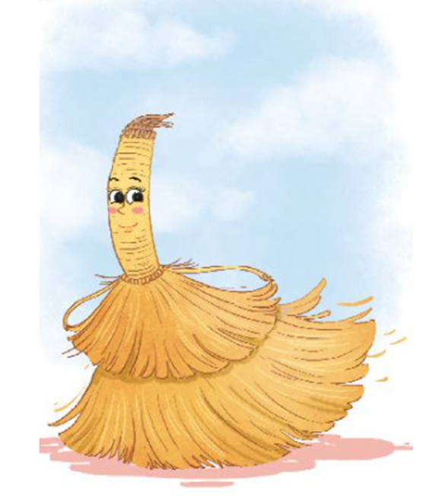
Câu 3: Dựa vào tranh, chọn từ thích hợp thay cho ô vuông.
Cô chổi rơm
Trong họ hàng nhà chổi thì có cô bé chổi rơm vào nhất. Cô có chiếc váy ,không ai đẹp bằng. Áo của cô cũng bằng rơm thóc nếp vàng tươi, được tết săn lại, cuốn từng vòng quanh người, trông cứ như là áo len vậy.
Tuy nhưng chổi rơm rất được việc. Ngày hai lần, chị Thùy Linh mang chổi ra quét nhà. Chỉ quét nhà thôi, còn sân, vườn đã có chổi khác cứng hơn.
(Theo Vũ Duy Thông)
bé
vàng óng
xinh xắn

Slide 32


Luyện viết ĐoạN

Slide 33
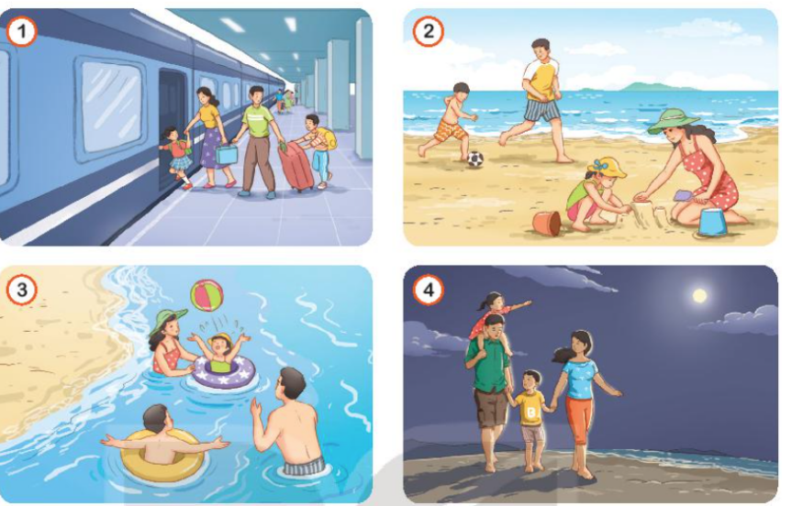
Câu 1. Quan sát tranh, kể lại các hoạt động trong từng tranh.

Slide 34
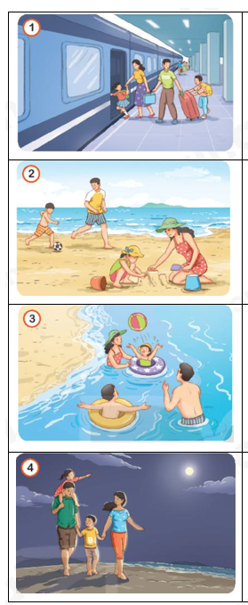
Câu 1. Quan sát tranh, kể lại các hoạt động trong từng tranh.
Cả gia đình cùng nhau lên tàu đi du lịch.Mẹ dắt tay bé gái, bố và bé trai kéo vali đựng đồ theo sau. Ai cũng rất hào hứng.
Đến bãi biển, bố và bé trai cùng chơi đá bóng. Mẹ và bé gái cùng xây lâu đài cát.
Sau đó cả gia đình cùng chơi chuyền bóng trên biển. Cả nhà ai cũng rất vui vẻ.
Tối đến, cả nhà cùng nhau đi dạo trên bờ biển. Bố cõng bé gái, bố và mẹ dắt tay bé trai. Mọi người cùng nhua ngắm trăng trên biển.

Slide 35
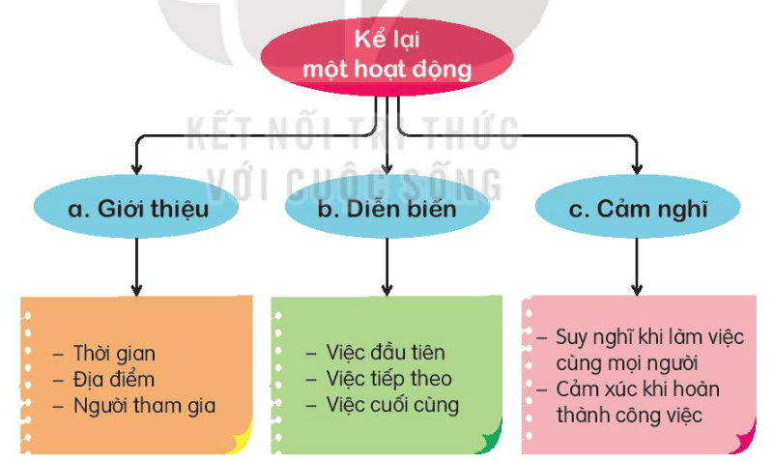
Câu 2 . Kể lại một hoạt động chung của gia đình em
Gợi ý :
Em nhớ lại một hoạt động mà cả gia đình cùng tham gia và dựa vào gợi ý để kể lại hoạt động đó.

Slide 36

Đáp án gợi ý:
Dịp Tết vừa rồi, cả gia đình em cùng đi chúc Tết họ hàng. Sáng mùng 1 Tết, em háo hức thức dậy từ rất sớm, mặc quần áo đẹp rồi cùng bố mẹ qua nhà họ hàng chúc Tết. Đầu tiên, gia đình em đến nhà bác Vũ. Tiếp đến là nhà cô Hoa. Cuối cùng, gia đình em đến nhà chú Hải. Cả ngày hôm đó, em được nhận rất nhiều lì xì từ các bác, các cô, các chú. Em rất thích được đi chúc Tết họ hàng.

Slide 37

Câu 3 : Viết 3 - 4 câu về những điều em đã kể theo gợi ý a, b hoặc c ở bài tập 2.

Slide 38


Vận dụng

Slide 39



Đọc lại đoạn văn của em phát hiện lỗi và sửa lỗi (dùng từ, đặt câu, sắp xếp ý,…)

Slide 40
Củng cố
Dặn dò

Slide 41

Hẹn gặp lại các em!

